Slide 1
生产车间综合安全生产管理培训
博富特咨询
全面
专业
实用

Slide 2
关于博富特
博富特培训已拥有专业且强大的培训师团队-旗下培训师都拥有丰富的国际大公司生产一线及管理岗位工作经验，接受过系统的培训师培训、训练及能力评估，能够开发并讲授从高层管理到基层安全技术、技能培训等一系列课程。
我们致力于为客户提供高品质且实用性强的培训服务，为企业提供有效且针对性强的定制性培训服务，满足不同行业、不同人群的培训需求。
博富特认为：一个好的培训课程起始于一个好的设计,课程设计注重培训目的、培训对象、逻辑关系、各章节具体产出和培训方法应用等关键问题。

Slide 3
学习目的
保证企业持续稳定发展
保证人员生命、公司财产安全

Slide 4
目 录
※ 什么是工伤事故
※ 工伤事故导致的原因
※ 工伤事故给我们带来的危害
※ 消防安全知识
※ 电工安全知识
※ 机械伤害基本知识
※ 结 语

Slide 5
一、什么时工伤事故
工伤事故是指企业职工和个人雇工在工作时间、工作场所内，因工作原因所遭受的人身损害，以及罹患职业病的意外事故；按照《工伤保险条例》规定，职工有下列情形之一的，应当认定为工伤：
（1）在工作时间和工作场所内，因工作原因受到事故伤害的。这是典型的工伤，包含了认定工伤的全部要素，而且都是典型的表现形式。
（2）工作时间前后在工作场所内，从事与工作有关的预备性或者收尾性工作受到事故伤害的。这种工伤认定的关键之点在于工作时间的延伸，将工作时间的前后认定为工作时间，其必要条件是从事的工作必须是与工作有关的预备性或者收尾性工作，因此，履行工作职责的要素也有一定的变化，只有工作场所的要素没有变 化。

Slide 6
（3）在工作时间和工作场所内，因履行工作职责受到暴力等意外伤害的。这种情形，是工作原因要素的变化，遭受暴力等意外伤害并非工作原因，而仅仅是与履行工作职
责有关。例如，在银行工作，遭受劫匪攻击造成损害，不论是不是为了保护银行财产，都当认定为工伤。
（4）患职业病的。凡是患职业病，均与工作有关，因此一律认定为工伤。
（5）因工外出期间，由于工作原因受到伤害或者发生事故下落不明的。因工外出，其全部外出时间都认为是工作时间，其外出的地点以及沿途，也都认为是工作场所。由于工作原因受到伤害的，自然属于工伤。即使是在因工外出期间发生事故下落不明的，也应当认定为工伤。
（6）在上下班途中，受到机动车事故伤害的。上下班途中的时间，是为了执行职责，并不是为了自己目的而行为，因此是工作时间的延伸，因意外事故遭受损害的，也是认为是工作时间。如果劳动者在上下班途中遭受的损害是由第三人造成的，用人单位没有责任，则应由第三人承担赔偿责任。

Slide 7
对此，《条例》规定，上下 班途中遭受机动车事故伤害的，认为是工作时间遭受的损害。
（7）法律、行政法规规定应当认定为工伤的其他情形。其他法律和法规规定应当认定为工伤，而《条例》没有规定的，也应当认定为工伤。 按照《条例》第15条规定，在工作时间和工作岗位，突发疾病死亡或者在48小时之内经抢救无效死亡的；在抢险救灾等维护国家利益、公共利益活动中受到 伤害的；职工原在军队服役，因战、因公负伤致残，已取得革命伤残军人证，到用人单位后旧伤复发的，都视同工伤。视同工伤实际上并不是工伤，由于与履行工作职责有关，为了更好地保护职工权利，将其作为准工伤对待，也就是视同工伤。因此《条例》规定，职工有前款第（一）项、第（二）项情形的，按照本条例的有关规定享受工伤保险待遇；职工有前款第（三）项情形的，按照本条例的有关规定享受除一次性伤残补助金以外的工伤保险待遇。 按照条例第16条规定，职工有下列情形之一的，不得认定为工伤或者视同工伤。

Slide 8
（1）因犯罪或者违反治安管理伤亡的。职工因犯罪活着违反治安管理伤亡，自然是与履行工作职责无关，
不得认定为工伤。
（2）醉酒导致伤亡的。职工因醉酒而伤亡，也与履行工作职责无关，即使是在工作时间、工作场所，也
不得认定为工伤。
（3）自残或者自杀的。这种人身伤害是行为人自己的责任，不能认定为工伤。

Slide 9
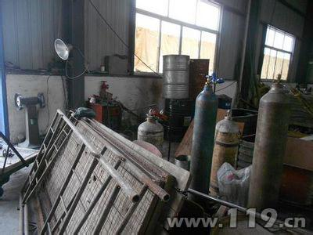
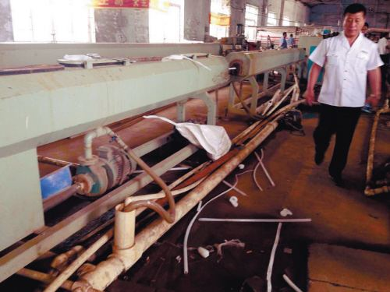
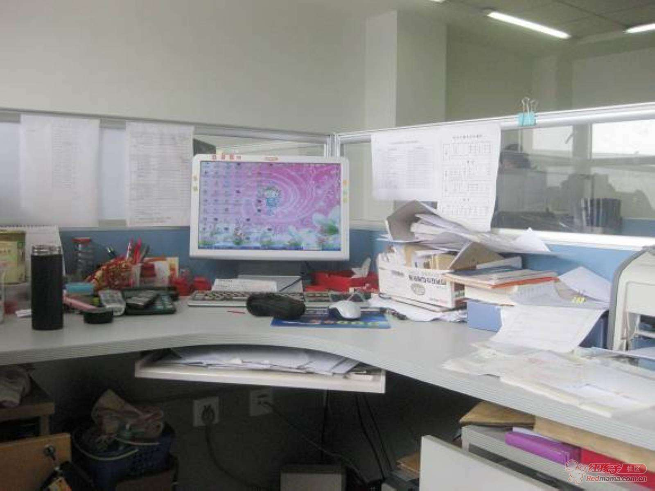
二、工伤事故导致的原因
就企业而言，主要两方面的原因：
企业方面：不重视安全生产，保护劳动环境、条件差，对职工不进行必要的培训。
职工方面：由于缺乏必要的培训导致不熟悉操作规程，马虎、大意、心存侥幸违反操作规程等。

Slide 10
三、工伤事故给我们带来的危害
对于劳动者个人来讲： 安全生产与生活有着密切的联系，它是每一个劳动者的最基本的需要。
1，是对一个人生命与健康的保护。如果一个人连健康都不能得到保障，其他的自然就无从谈起。只有
提高安全生产水平，员工的事故伤亡才能减少，职业病的发生率才能下降。
2，是家庭幸福的前提。一个安全事故的发生，会给家庭造成极大的不幸，有效预防创造安全条件，确
保安全生产，是职工家庭幸福的前提。
3，是生活质量的体现，在现代社会，一个家庭甚或对于每一个人，安全感是生活质量的重要体现，健
康、安全的工作环境，可以给我们每一个人带来身心安全与健康，才可能给每一个家庭带来安定和幸福。

Slide 11
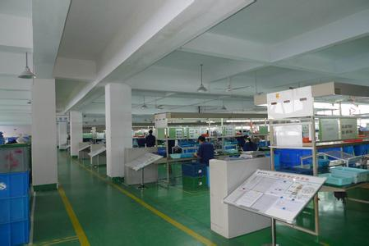
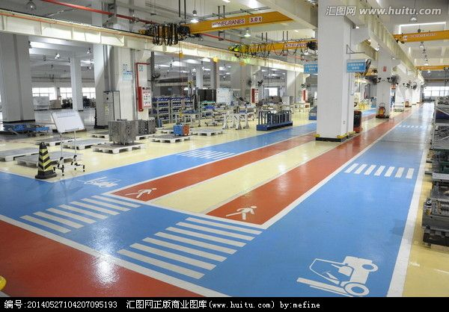
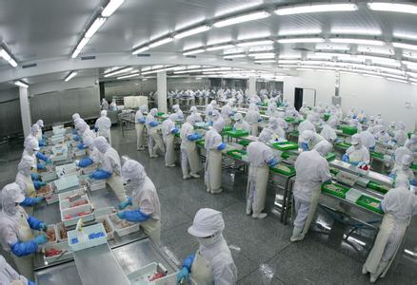
对于企业本身来讲：
1、改善安全条件是提高劳动积极性的重要因素，劳动条件好，事故少，劳动者在生产中感到安全健康有
保证，工作积极性高，生产效率高，产品质量有保证，企业经济效益好，对优秀人才的吸引力也大，企
业的发展和管理将更快更好。如果企业劳动条件差，到处存在危险因素，劳动者在生产中没有安全感不
可能集中精力完成工作任务，成天提心吊胆，不能提高生产效率，保证产品质量，甚至发生事故或引起
职业病，造成重大经济损失。长期下去，职工的安全健康没有保证，经济收入也不稳定，有能力的职工
将千方百计的离开企业，造成职工素质下降，企业发展和管理更为困难。

Slide 12
2、减少伤亡事故，是保证企业经济效益的重要途径 如果不注意安全生产，发生了重大伤亡事故，造成
人员伤亡，会给企业带来重大的经济负担。这些经济负担包括：事故造成的直接经济损失，如伤亡人员
的抢救费，抚恤费，设备和财产损失费等；事故造成的间接损失，如停产损失费、工作工时费、补充新
工人培训费等，经济损失是十分惊人的。 发生重大事故不仅会造成经济损失，还会影响企业职工的工
作情绪性，使职工谨小慎微，不安心本职工作，生产效率、产品质量大大下降。这种士气的低落，对企
业经营管理及经济效益产生的影响则更为严重。

Slide 13
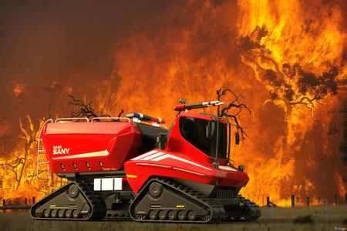
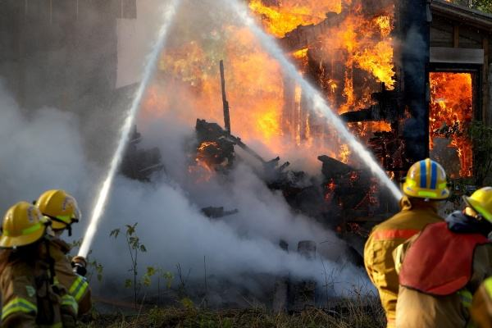
四、消防安全知识
人类的生活生产和科学研究活动离不开火。有史以来，人类就与火结下了不解之缘。在某种意义上说
人类社会的发展史，就是人类不断认识、驯服和使用火的历史，可见人类社会能有今天的文明，火的功
劳不可埋没。然而，火在给人类造福的同时也给人类带来了一些灾难，从古到今，无情的大火曾吞噬了
无数社会财富，夺去了无数人的生命。为了幸福生活的延续，建设平安企业，安全消防安全工作必须要
作为一项长期持续的工作坚持开展，严抓不怠。

Slide 14
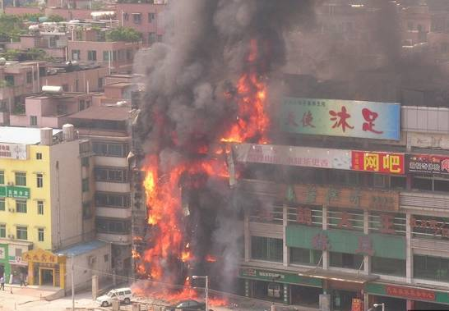
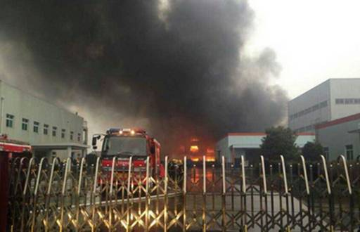
2016年5月21日11时许，大连市长兴岛经济开发区三堂村三堂街292号发生火灾，位于一家商店二楼的补习班着火，造成三名六年级学生死亡。
2016年5月31日下午五时五十三分，江苏启东海四达电源有限公司锂电车间发生
火灾爆炸事故。事故共造成20名企业员工和消防官兵受伤，其中1名消防战士牺牲，
1名企业员工身亡。

Slide 15
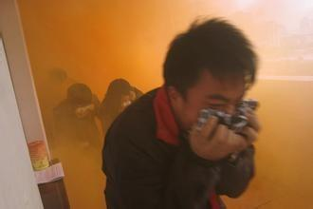
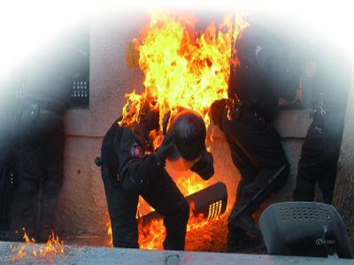
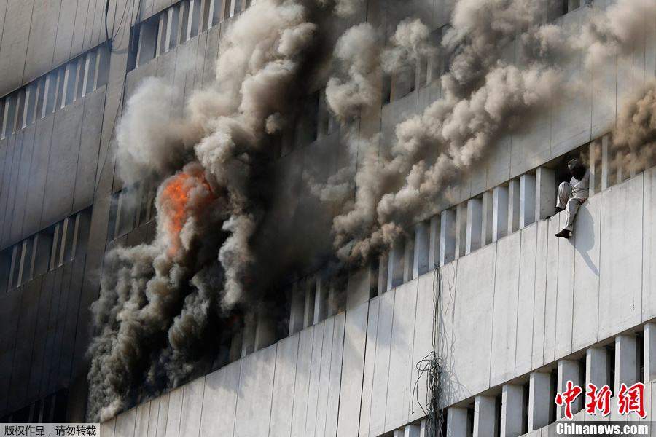
4.1、火灾致死的首要原因
▲火焰烧灼 ▲烟雾中毒 ▲错误跳楼
1、燃烧的本质：燃烧——是可燃物与氧化剂发生的一种氧化放热反应，通常伴有光、烟、或火焰。 对
燃烧的研究经历了不同发展过程，近代用链锁反应理论来解释物质燃烧的本质，认为燃烧是一种游离基
的链锁反应，又称为链式反应，即在瞬间进行循环反应。
2、燃烧的条件（燃烧三要素）
1) 可燃物：凡能在氧气或其他氧化剂中发生燃烧的物质都叫可燃物；如木材、纸、汽油、钠、镁等。

Slide 16
2) 助燃物：凡能支持或帮助可燃物燃烧的物质称为助燃物。如空气、氧、氯酸钾、过氧化钠，浓硝酸
浓硫酸。有时可燃物与助燃物是合二为一，这类物质在燃烧过程中发生分解反应，如硝化甘油爆炸就
是一个典型的例子。
3) 着火源：能引起可燃物燃烧的热能源均称为着火源。如：明火、高温物体、静电火花等。
上述三个条件在然烧过程中缺一不可，统称为燃烧三要素。但即使具备了燃烧三要素，也不一定能燃烧
因此，燃烧三要素只是发生燃烧的三个必要条件。只有当燃烧的三个条件同时满足并在一定条件下，三
者共同作用才能发生燃烧。三者关系可下图来表示：
可燃物
助燃物
着火源

Slide 17
4.2、 火灾的分类
1、火灾分为A、B、C、D、E、F六类（参照：GB4968-2008）
A类火灾：指固体物质火灾。这类种物质往往具有有机物性质，一般在燃烧时能产生灼热的余烬。如：木
材、棉、毛、麻、纸张火灾等。
B类火灾：指液体火灾和可熔化的固体火灾。如汽油、煤油、原油、甲醇、乙醇、沥青、石蜡火灾等。
C类火灾：指气体火灾。如煤气、天然气、甲烷、乙烷、丙烷、氢气火灾等。
D类火灾：金属火灾。指钾、钠、镁、钛、锆、锂、铝镁合金火灾等。
E类火灾：指带电火灾，物体带电燃烧的火灾。
F类火灾：指烹饪器具内的烹饪物火灾。如动植物油脂燃烧的火灾。

Slide 18
4.3、防火四法则
1、控制可燃物：使用难燃或不燃的材料代替可燃材料，如：用水泥代替木料建筑房屋，限制易燃物品
的储存量。
2、隔绝助燃物：对使用、生产易燃易爆化学品的生产设备实行密闭操作，防止与空气接触形成可燃混
合物，隔绝空气。
3、消除着火源：在易燃易爆危险场所安装整体防爆电器设备，仓库、油库严禁吸烟、严禁明火作业、防
静电。
4、阻止火势蔓延：在建筑物之间设防火墙或留防火间距；初起火灾的扑救、防止新的燃烧条件生成。

Slide 19
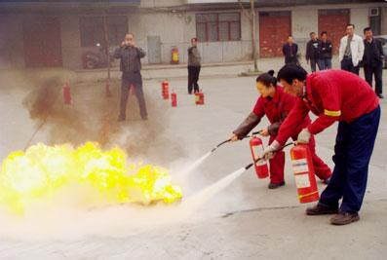
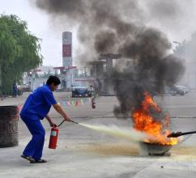
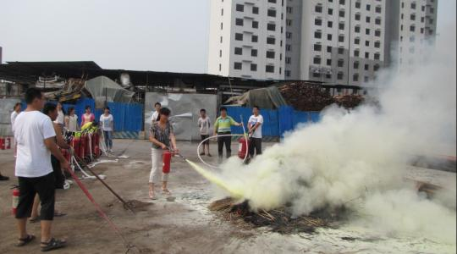
4.4 二氧化碳灭火方法
二氧化碳灭火剂是一种具有一百多年历史的灭火剂（适用于电气设备、化学品及油类的初起火灾）,价
格低廉获取、制备容易，其主要依靠窒息作用和部分冷却作用灭火。二氧化碳具有较高的密度，约为空气
的1.5倍。在常压下，液态的二氧化碳会立即汽化，一般1kg的液态二氧化碳可产生约0.5立方米的气体。
因而灭火时，二氧化碳气体可以排除空气而包围在燃烧物体的表面或分布于较密闭的空间中，降低可燃物
周围或防护空间内的氧浓度产生窒息作用而灭火。另外，二氧化碳从储存容器中喷出时，会由液体迅速汽
化成气体，而从周围吸收部分热量，起到冷却的作用。

Slide 20
4.5 干粉灭火器的使用方法
使用简易式灭火器时，手握灭火器简体上部，大拇指按住开启钮，用力按下即能喷射。在灭液化石油
气灶或钢瓶角阀等气体燃烧的初起火灾时，只要对准着火处喷射，火焰熄灭后即将灭火器关闭，以备复
燃再用；如灭油锅火应对准火焰根部喷射，并左右晃动、直至扑灭火。灭火后应立即关闭煤气开关。或
将油锅移离加热炉，防止复燃。用简易式空气泡沫灭油锅火时，喷出的泡沫应对着锅壁，不能直接冲击
油面，防止将油冲出油锅，扩大火势。

Slide 21
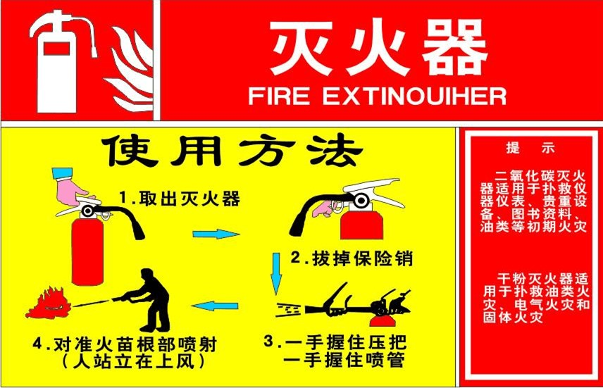
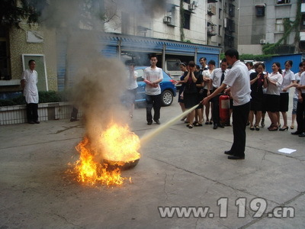

Slide 22
4.6 消防水带的使用方法
1、 取出消防水带。
2、 展开消防水带，一个接头靠近消防栓，另一个接头尽量靠近火源；（铺设水带避 开尖锐物及各种
油类）。
3、 将靠近消防栓的接头接上消防栓，另一头 接上喷抢；（将质量较好端用在离泵较近处） 。
4、 打开消防栓开关，进行供水。
5、 紧握喷枪，对准火焰喷射推进。
6、 每次使用完都要清水清洗及晾干并按缠绕 标准（图）收好后按要求存放好。

Slide 24
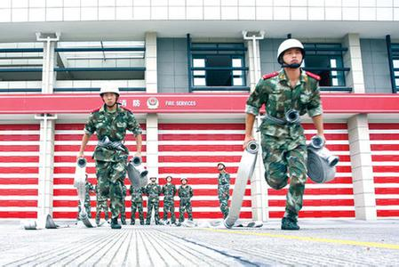
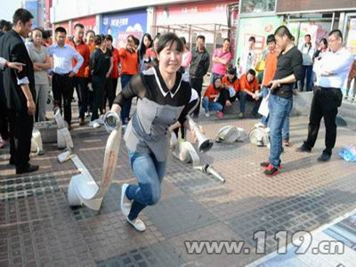

Slide 25
4.7、消防安全自救常识
1、报警：（火警119、治安110、急救120、交通事故122） 拔打119电话时要用普通话，告诉起火的时
间地点，如那个区那条街巷（XX厂），是什么物质燃烧，楼层有多高等，然后留下自己的电话号码和姓
名并派人到主要交通路口去迎接消防车。
2、初起火灾扑救：火灾过程分初起、发展、猛烈、下降、熄灭5个阶段，燃烧在5分钟内为初起阶段，是
扑救火灾的最好时机，只要一盆水、一盆沙、一支灭火器都可以将其扑灭，在扑救初起火灾的同时一定要
向厂内报警，如火势较大一定要向消防队报警，同时要大声呼叫同事协助。

Slide 26
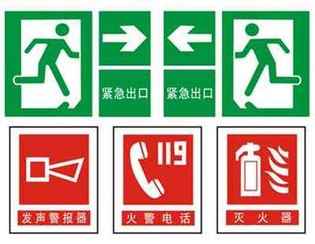
必须坚持“三要”、“三救”、“三不”的原则
三要：要熟悉自己住所的环境；要遇事保持沉着冷静；要警惕烟毒的侵害。
三救：选择逃生通道自救；结绳下滑自救；向外界求救。
三不：不乘普通电梯；不轻易跳楼；不贪恋财物。

Slide 27
五、电工安全知识
安全是电力工业永恒的主题，企业离开安全就谈不上生产，更谈不上经济效益。随着国民经济的发展
所需的合格技术人才的短缺，对使用电气的设计、维修和安装也提出了更高的要求。分析近年来电力安全
事故其主要原因：作业人员未认真执行安全操作规程，不按章作业，工作负责人现场查勘不到位等。凸显
了作业电工人员安全意识不足，责任心不强，或缺乏基本的安全技能等。对维修电工从业人员如何进行有
效的安全教育是企业管理层的职责与任务。作为企业的作业员，我们必须要掌握如何安全、可靠地用好电
能不管在那个岗位上，基本上都要和电打交道，每个作业员都应该学会安全用电的一些基本知识，有些知
识看着简单，但有时是含含糊糊，是是非非，似懂非懂，这种是造成电气安全事故的最主要原因。

Slide 28
5.1、电击对人体伤害的形式
电气事故主要包括触电事故、电磁场伤害事故、静电事故、雷击事故、电路故障引发的电气火灾和爆炸
事故、危机人身安全的电气线路事故。由于物体带电不象机械危险部位那样容易被人们察觉，因而电更具
有危险性；电流对人体的伤害有三种形式：
1、电击：电伤和电磁场伤害，电击是指电流通过人体，破坏人的心脏、肺及神经系统的正常功能。
2、电伤：是指电流的热效应、化学效应和机械效应对人体的伤害；主要指电弧烧伤、熔化金属溅出烫伤等
3、电磁场生理伤害是指在高频磁场的作用下，人会出现头晕、乏力、记忆力减退、失眠、多梦等神经系统
的症状。
一般认为，电流通过人体的心脏、肺部和中枢神经系统的危险性较大，特别是电流通过心脏时，危险性
最大。所以从手到脚的电流途径最为危险。因为沿该条途径有较多的电流通过心脏、肺部等重要器官；其
次是从一只手到另一只手的电流途径。触电还容易因剧烈痉挛而摔倒，导致电流通过全身并造成摔伤、坠
落等二次事故。

Slide 29
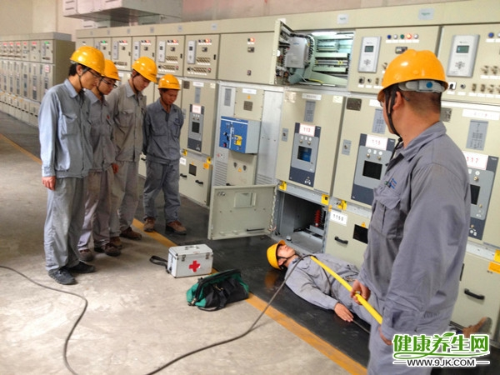
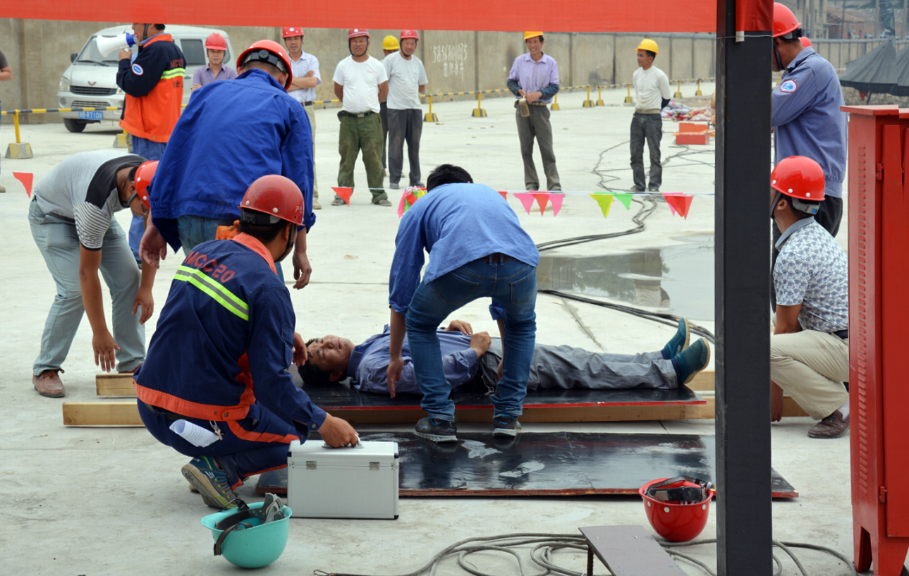

Slide 30
5.2、触电方式
按照人体触及带电体的方式和电流通过人体的途径，电击又可分为下列几种情况：
（1）低压单相触电：即人体站在地面或其他接地导体上触及一相带电体的触电。大部分触电事故都是单
相触电。
（2）低压两相触电：即人体同时触及两相带电体的触电，这时由于人体受到的电压高达220伏或380伏，
所以危险性很大。
（3）跨步电压触电：当带电体接到有电流流入地下时，电流在接地点周围土壤中产生电压降，人在接地
点周围，两 脚之间出现的电压即称跨步电压。由此引起的触电故称为跨步电压触电。往往高压故障接地
处或有大电流流过的接地装置附近，都可以出现较高跨步电压。
（4）高压电击：对于高于1000伏以上的高压电气设备，当人体过分接近它时，高压电可将空气电离，然
后通过空气进入人体，因此还拌有高电弧，能把人烧伤。

Slide 31
5.3、电气设备事故的特点
1、 电气事故的危险因素不能被感觉器官察觉而预防。电是没有形 状、没有颜色、没有气味、可以说也
没有声音的一种客观存在的、实实在在的东西。我们在使用过程中，对它的存在容易忽视，对它的危险
性认识不足，这样就很容易出事故。
2、 电气事故的危险性大，损失严重、死亡率也较高。电气事故一 旦发生，轻者损坏设备，造成停电影
响生产；人如触电轻者电伤，重者致残，甚至死亡；电气事故还能引起电气火灾、爆炸。
3、 预防电气事故的发生：我们必须具备必要的电的一些基本知 识，若对电一无所知，那电就会时时处
处威胁着你。
4、 电气事故发生时：来的突然、毫无预感，人一旦触电，自身失去防卫能力。

Slide 32
5.4、预防电气设备事故的发生
1、 时刻提醒自己，触电的危害，用电要安全。
2、 工作中提醒自己，不乱拉、乱扯电线，不带电移动设备，不随意触摸没有防护的带电设备，不随意
使用有安全隐患的设备及电动工具：如设备防护盖、防护罩已拆除，电源线有裸露现象，设备有异常声响
严重腐蚀生锈断裂及倾斜现象。
3、 严格要求自己操作电气设备时，要按照操作规范操作，不蛮干、 盲干。
4、 操作电气设备时，一定要熟读设备安全操作规范，熟练掌握设 备的性能及工作过程，所生产的产品
的工艺流程。
5、 对设备不熟悉或者不会操作的情况下，要严禁操作、拒绝操作。
6、 不得因想提高工作效率，而随意更改机器的速度，时间及工艺 流程等参数。

Slide 33
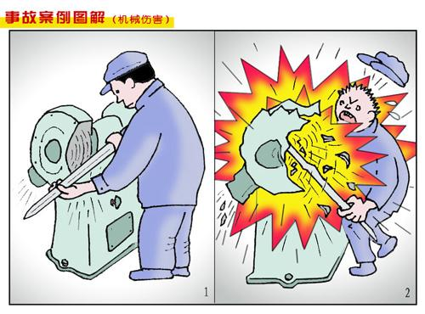
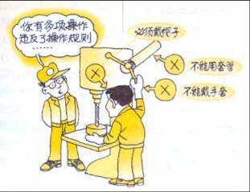
六、机械伤害基本知识
机械伤害是指机械做出强大的功能作用于人体的伤害。机械伤害事故的形式惨重，如搅、压、碾或被
弹出物体击伤或导致死亡等工伤事故。当发现有人被机械伤害的情况时，虽及时紧急停止作业但因设备惯
性作用，仍可将受害造成致使性伤害，乃至身亡。

Slide 34
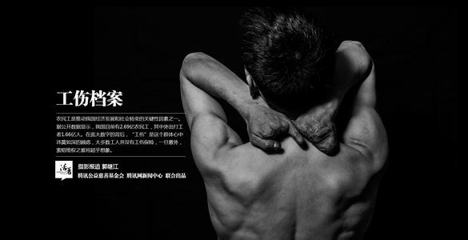
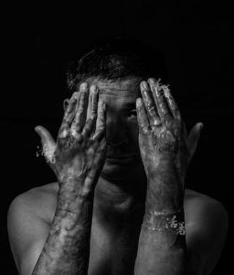

Slide 35
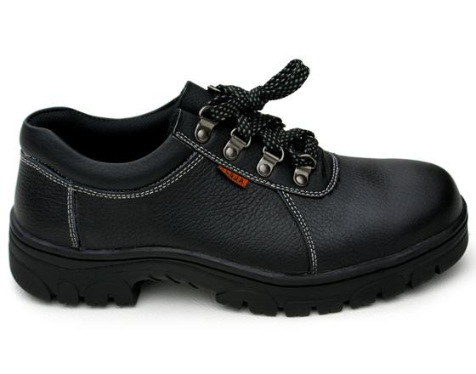
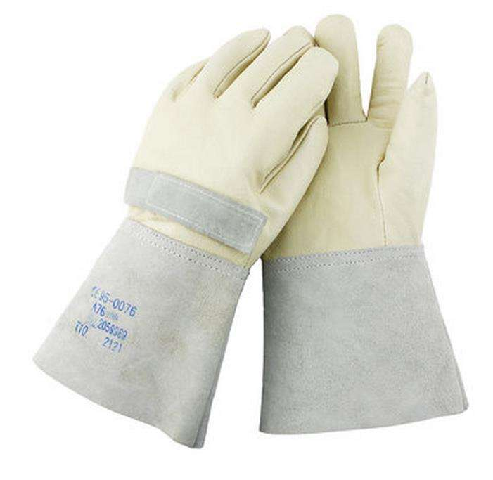
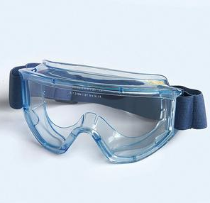
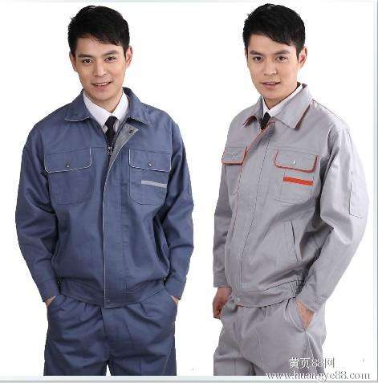
6.1 机械伤害事故防范注意事项：
1、按要求着装。敞开的衣服必须扣好、袖口扎紧、长发要塞在帽子内，切记在有转动部分的机器设备上工作时，绝不能戴手套。
2、机器运转时，禁止用手调整或测量工件，应停机测量，并把刀架移到安全位置。
3、工件和刀具装卡要牢固，禁止用手触摸机器的旋转部件。
4、保证作业必要的安全空间，机器开始运转时，严格实行规定的信号。
5、清理辊轴、切刀等接近危险部位杂物的作业，应使用夹具（如搭钩、铁刷等）切勿用手拉。
6、禁止把工具、量具、卡具和工件放在机器或变速箱上，防止落下伤人。
7、停机进行清扫、加油、检查和维修保养等作业时，须锁定该机器的启动装置，并挂警示标志。

Slide 36
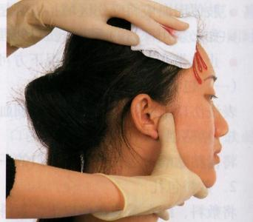
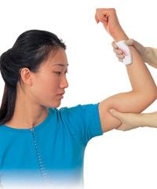
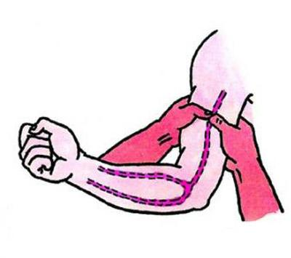
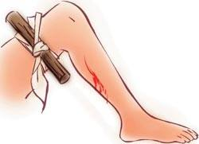
6.2 机械性伤害救护
由于撞击、摔打、坠落、挤压、摩擦、穿刺、拖曳等造成的人体闭合性或开放性创伤和骨折、出血及
休克、失明等，现场救护的基本方法有止血、包扎、固定、搬运等四个方面。
1、止血
可采用压迫止血法、止血带止血法、加压包扎止血法和加垫屈肢止血法等。
●手指压迫止血法(指压法):指压止血法只适用于头面颈部及四肢的动脉出血，但时间不宜过长。
1）头顶部出血:在受伤一侧的耳前，对准俗称"小耳朵"上前方1.5厘米处，用拇指压迫(在太阳穴附近)动脉。
2）上臂出血:一手抬高伤员患肢，另一手四个手指对准上臂中段内侧压迫动脉（即常规测血压的地方）。

Slide 37
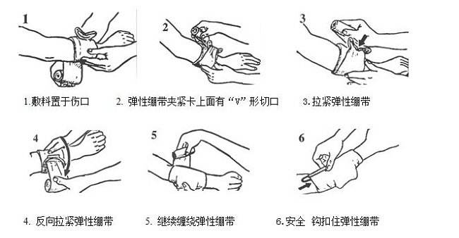
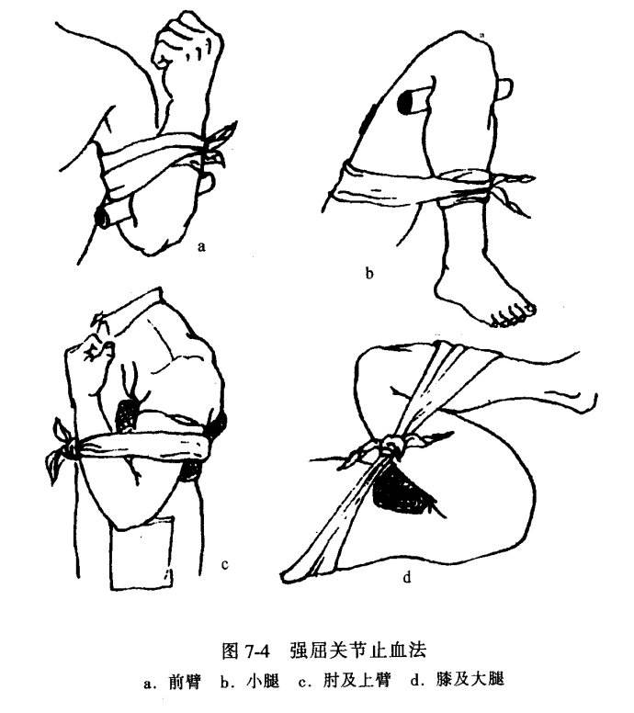
（3）手掌出血：将上肢抬高，用两手拇指分别压迫患者手腕部的动脉（即平时搭脉搏的地方）。
（4）大腿出血：在腹股沟中稍下方，用双手拇指向后用力压迫股动脉。
（5）足部出血：用两手拇指分别压迫足背动脉和内踝与跟腱之间的胫后动脉。
2、包扎
▲工具：医用纱布、碘酒、剪刀、脱脂棉、医用胶带等
▲清洗伤口：用温开水浸泡医用纱布，然后用纱布轻轻擦除伤口上的污渍。
▲杀菌消毒：用脱脂棉沾上碘酒，轻轻的把碘酒涂在伤口上，起到杀菌防感染的作用。

Slide 38
七、结 语
大家经常会听到这样一句话：“小心，注意安全！”。虽然只有短短的6个字，然而这句话的背后包藏
了太多太多的含义：它既有关爱，也有警告，更有一种对生命的敬仰；所谓关爱是因为家人希望看到一个
健康，笑容绽放的你，所谓警告是要你认真做好这项危险性高、难度大的工作，不要麻痹大意，暂且不说
人们对这句话的理解会有多深，但防患于未燃的周全是每一个人必须想到，并且必须做到的。所以安全生
产,从我做起,有我护航！

Slide 39
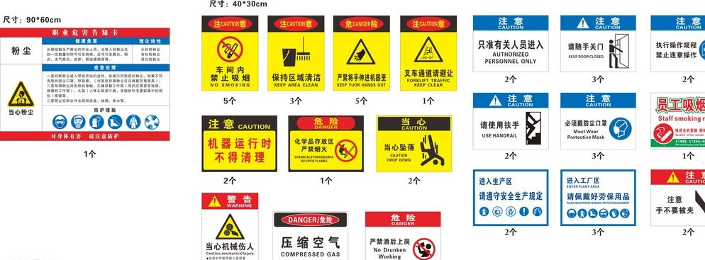
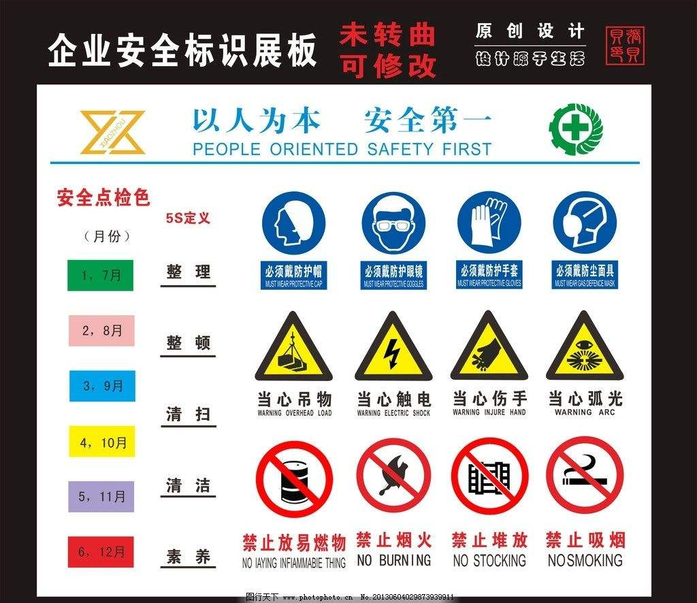
身为企业的一名员工，我们必须充分了解自身岗位的专业知识，认真学习安全制度。每一条安全制度
和操作规程，都是在一起起血的经验教训中积累而来，它不是束缚我们的枷锁，而是指引我们正确前行的
航标，只要我们认真的学习，严格的执行，“事故是可以避免的”。在进行每一项工作时，首先要问问自
己，“这样做违章吗，安全吗？”。目的就是要把“安全第一”的思想植入我们的大脑，培养正确的安全
行为观，每一项工作都有其特殊性，我们不能以经验办事，才能杜绝一切习惯性违章，有些人明知道一些
行为是违章的，就是嫌麻烦不愿改，认为一直都是这样干的，不会那么巧就出事的。这样的心理其实就是
安全意识麻痹的表现。

Slide 40
要知道，任何的违章行为都可能将自己推向危险的边缘，是要受惩罚的。上学时，老师说要爱祖国，爱
人民，工作了，领导说要爱企业，爱工作，结婚了，爱人说要爱家庭，爱生活。在安全面前我说：我们首
先要爱自己。这样的人才能做一个有爱心，懂感恩的人，没有安全，所有的爱都无法付出。当我们过着丰
衣足食惬意的生活，那是辛勤工作加安全的果实，工作是我们赖以生存的手段，然而是企业给了我们工作
的机会，让我们的生活有了保障，而我们就应当感恩于社会，感恩于企业，感恩于所有爱自己的人们。该
如何去做呢，那就是安全干好自己的本职工作；这不仅仅是感恩，更是我们的责任和义务。

Slide 41
感谢聆听
资源整合，产品服务
↓↓↓
公司官网 | http://www.bofety.com/
如需进一步沟通
↓↓↓
联系我们 | 15250014332 / 0512-68637852
扫码关注我们
获取第一手安全资讯
微信公众号
抖音

